Slide 1
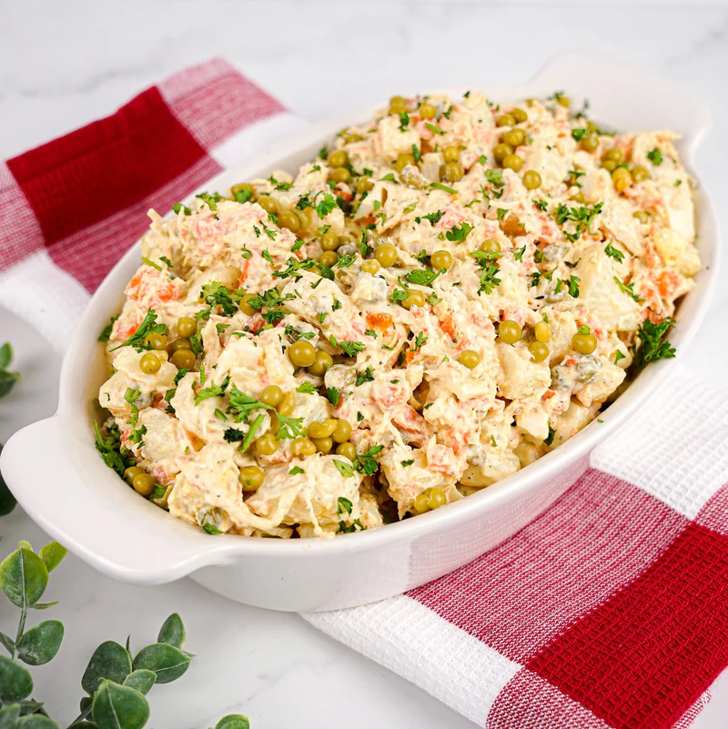

Salade de Poulet
C’est un repas de Noel spécial

Slide 2
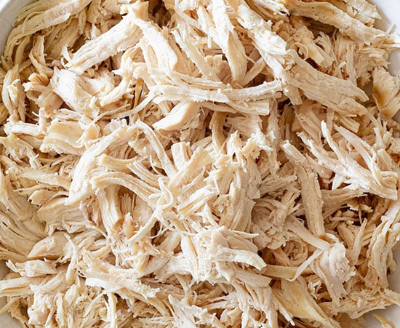
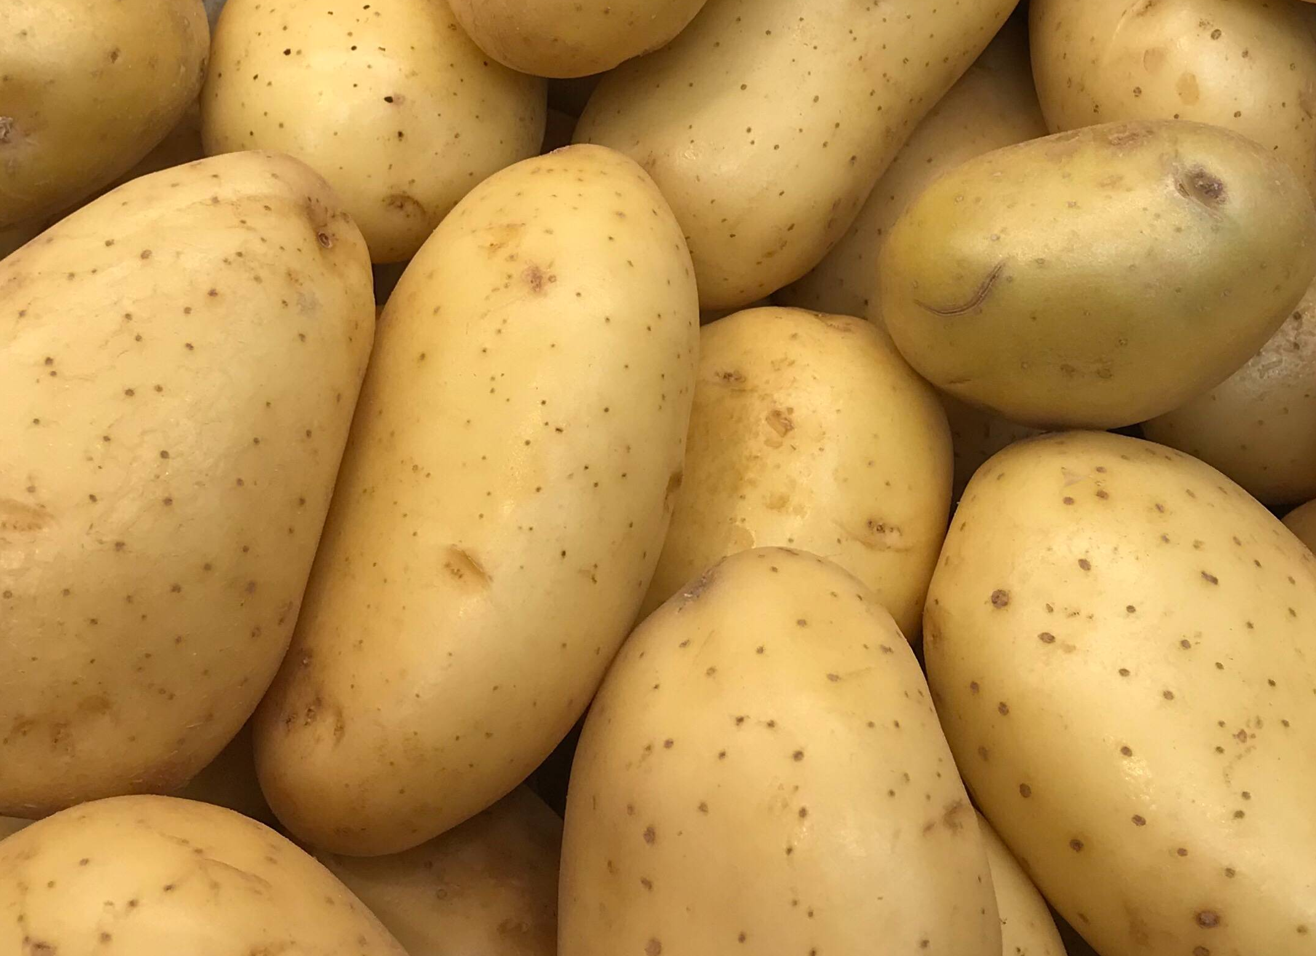
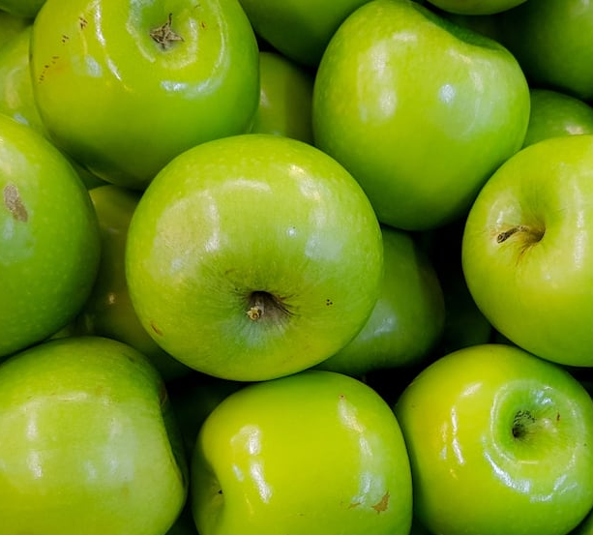
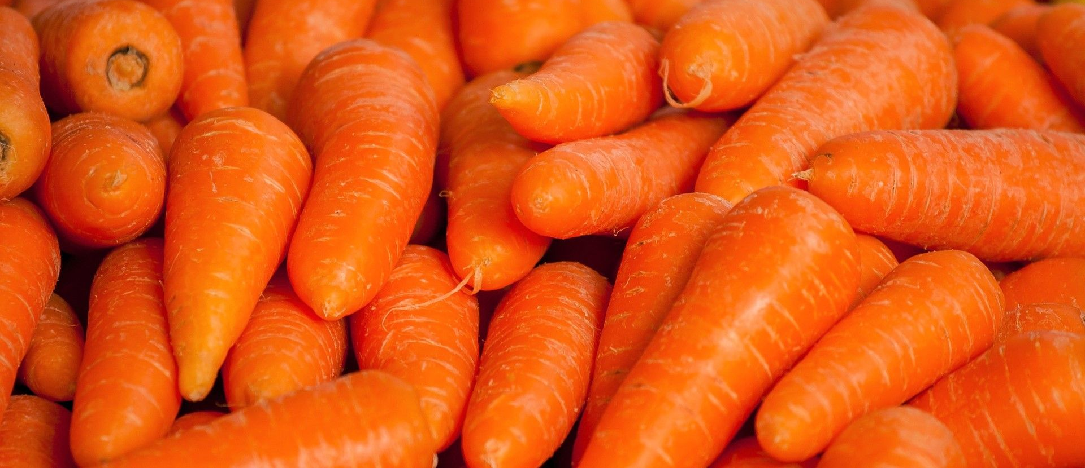
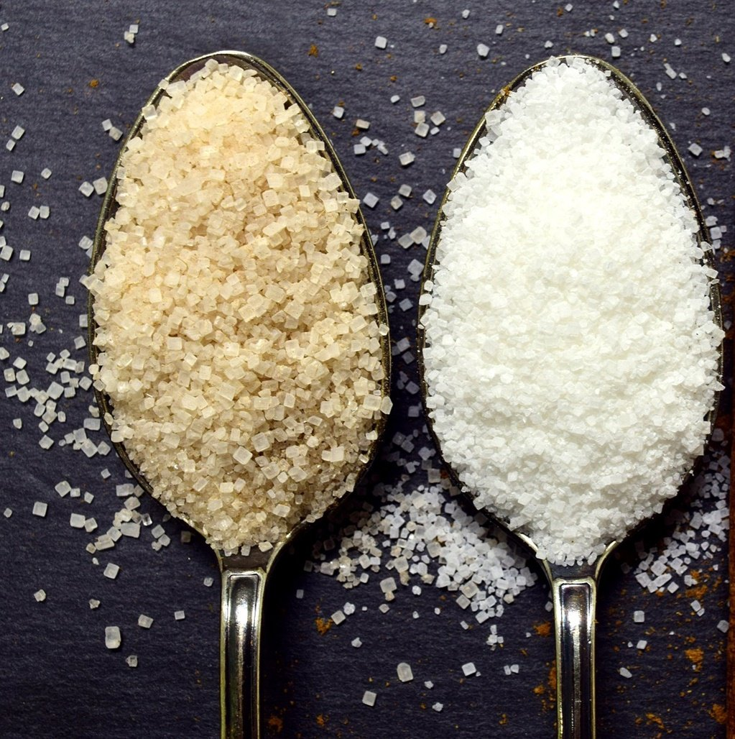
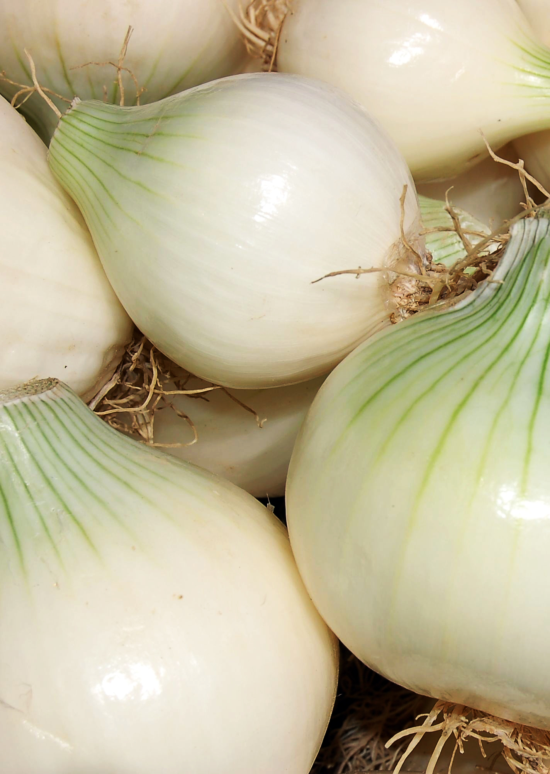
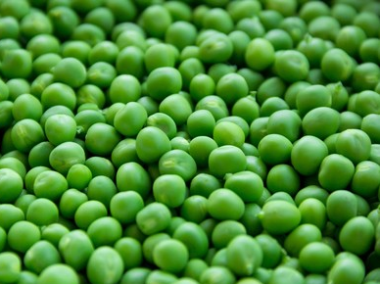

Ingrédient
4 tasses de pommes de terre
2 tasses de carottes
1 tasse de petits pois
2 cuillères de oignon haché
2 tasses de pomme verte
4 tasses de poulet émincé
Sel
2 tasses de mayonnaise
½ gousse d’ail hachée finement
2 cuillères de moutarde de Dijon
2 cuillères de cassonade

Slide 3
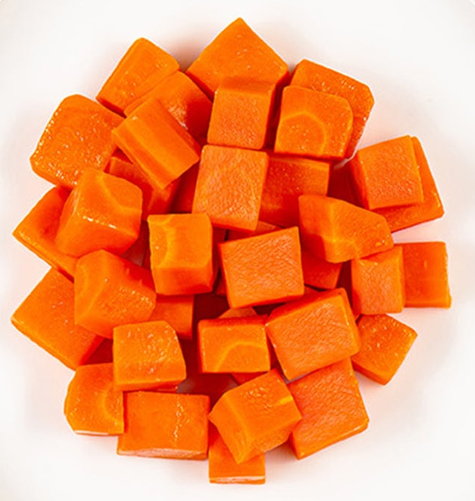
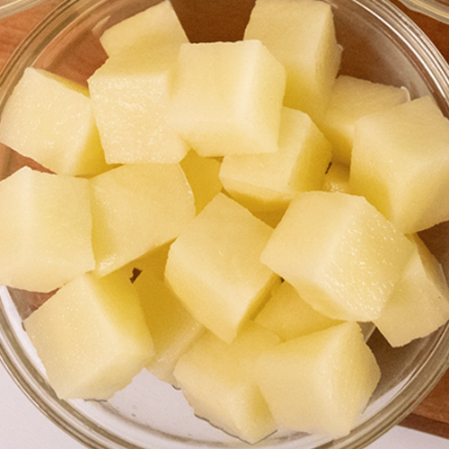
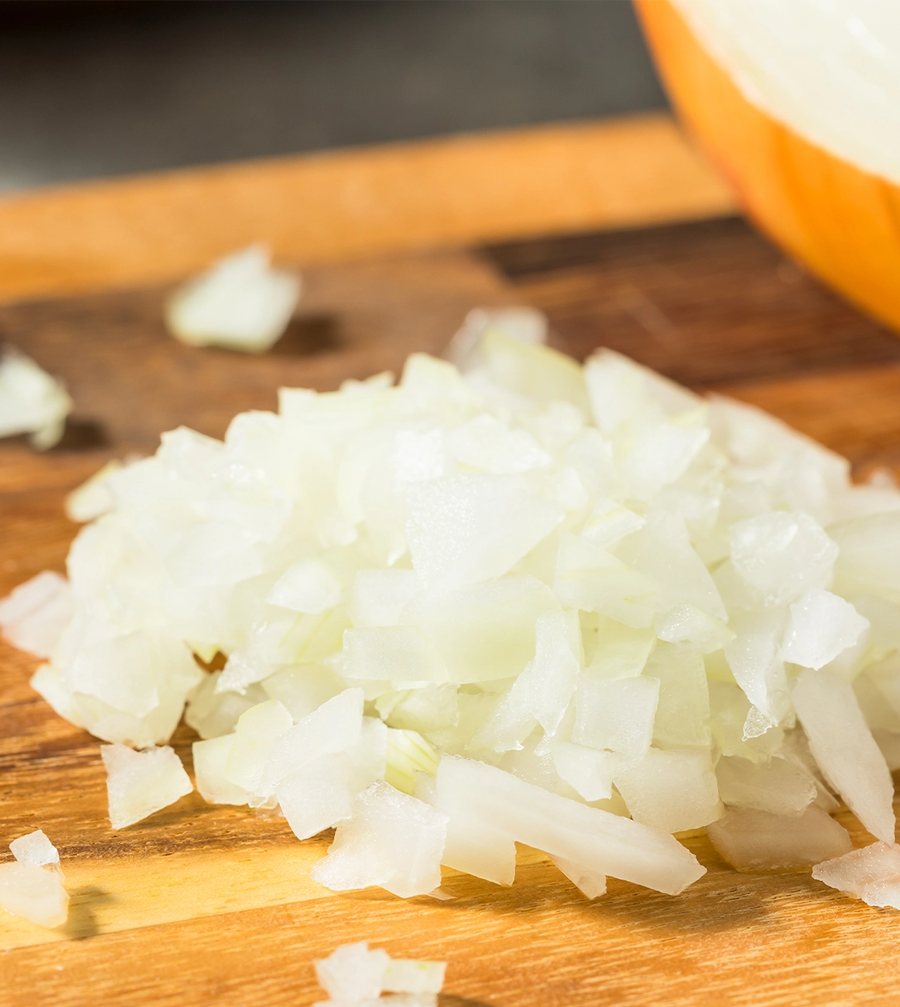
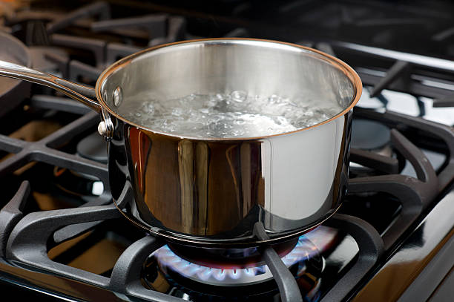
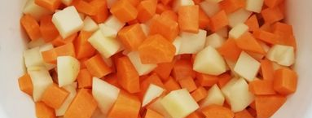
Recette
Couper les pommes de terre et les carottes en petits cubes.
Cuire les carottes avec un peu de sel dans une casserole d’eau bouillante jusqu’à ce qu’elles soient tendres mais fermes, puis et réserver.
Ensuite, retirer les carottes et ajouter les pommes de terre à la même eau. Les cuire jusqu’à ce qu’elles soient tendres mais fermes, puis réserver.
Après, dans un grand bol, mélanger le poulet, les pommes de terre, les carottes, l’oignon et les petits pois.

Slide 4
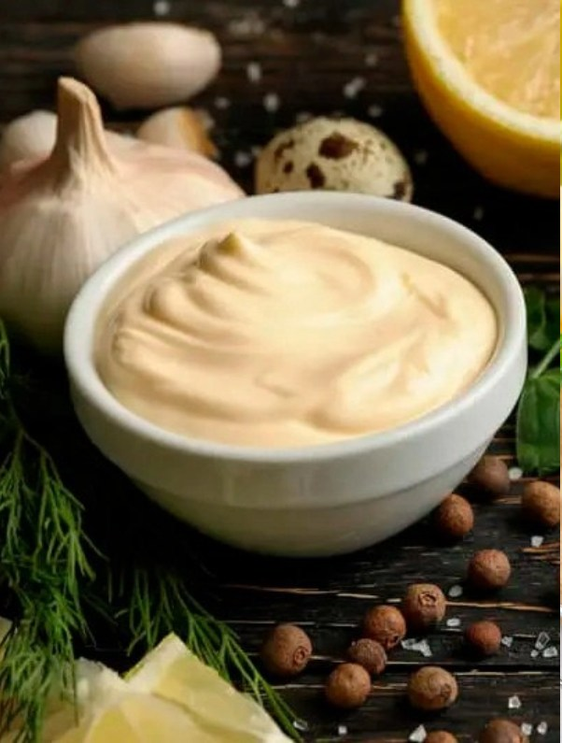
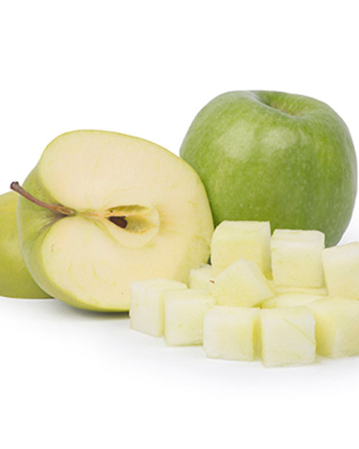
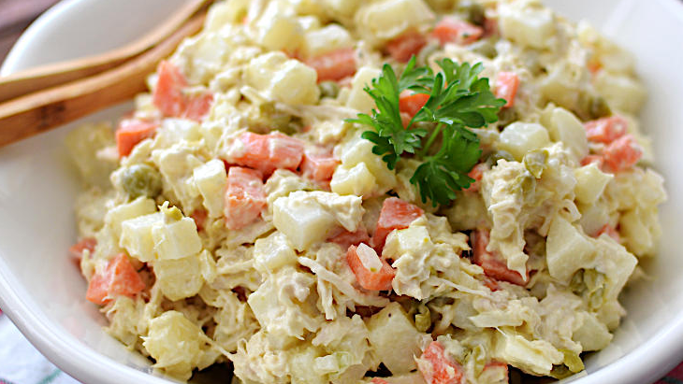
Recette
Dans un petit bol, mélanger la mayonnaise, l’ail, la moutarde de Dijon, la cassonade et le sel au goût.
Couper les pommes vertes en petit cubes.
Ajouter les pommes et la préparation de mayonnaise dans le grand bol et mélanger le tout.
Pour finir, décorer avec du persil.

Slide 5
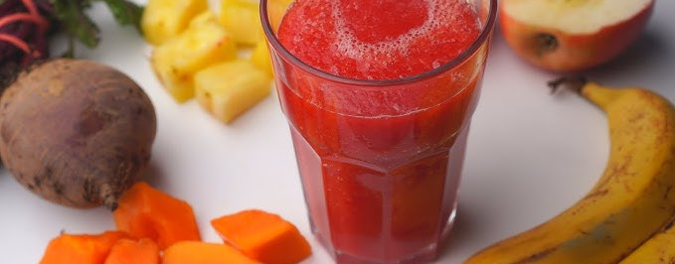
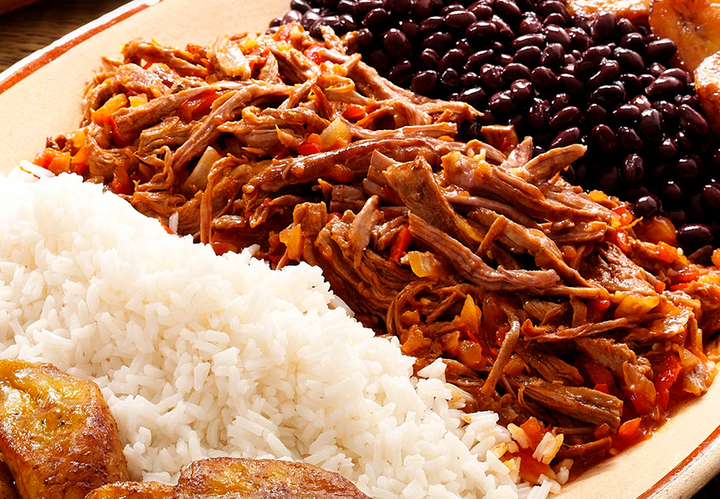
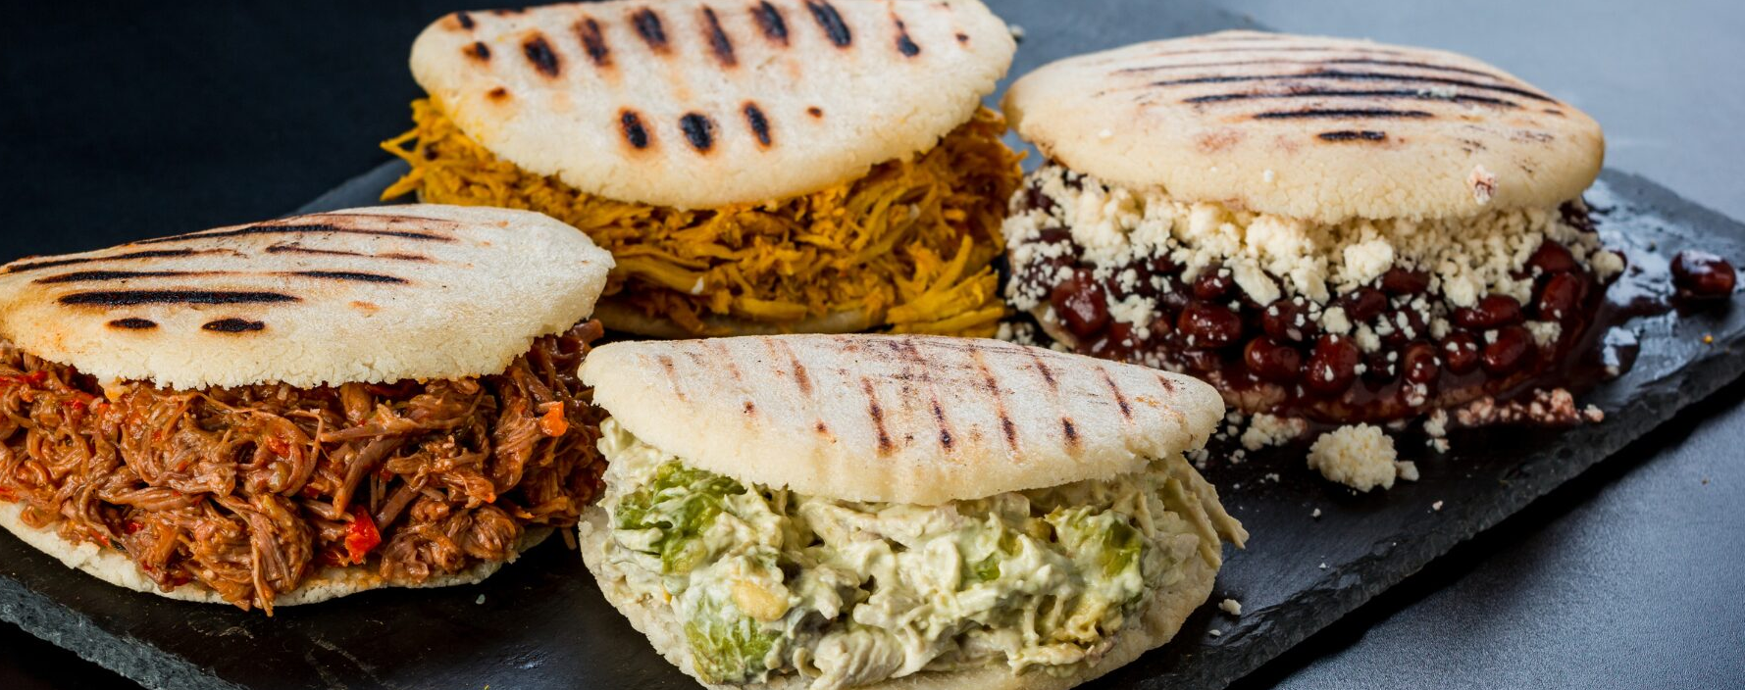
Bon pour la santé
Grains: Donnent de l’énergie et aident la digestion.
Fruits: Apportent des vitamines pour rester en bonne santé.
Protéine animale: aide à renforcer les muscles.

